Slide 1

인천대로 일반화 도로개량(2단계) 및 혼잡도로 개설공사
사 업 설 명 회
2024. 7.
인천대로개발과

Slide 2

인천대로 일반화 도로개량(2단계) 및 혼잡도로 개설공사
Ⅰ
사업개요
Ⅱ
기본계획
Ⅲ
일괄입찰 발주계획
Ⅳ
입찰안내서 주요사항
Ⅴ
공사기간 산정

Slide 3
Ⅰ
사업개요

Slide 4
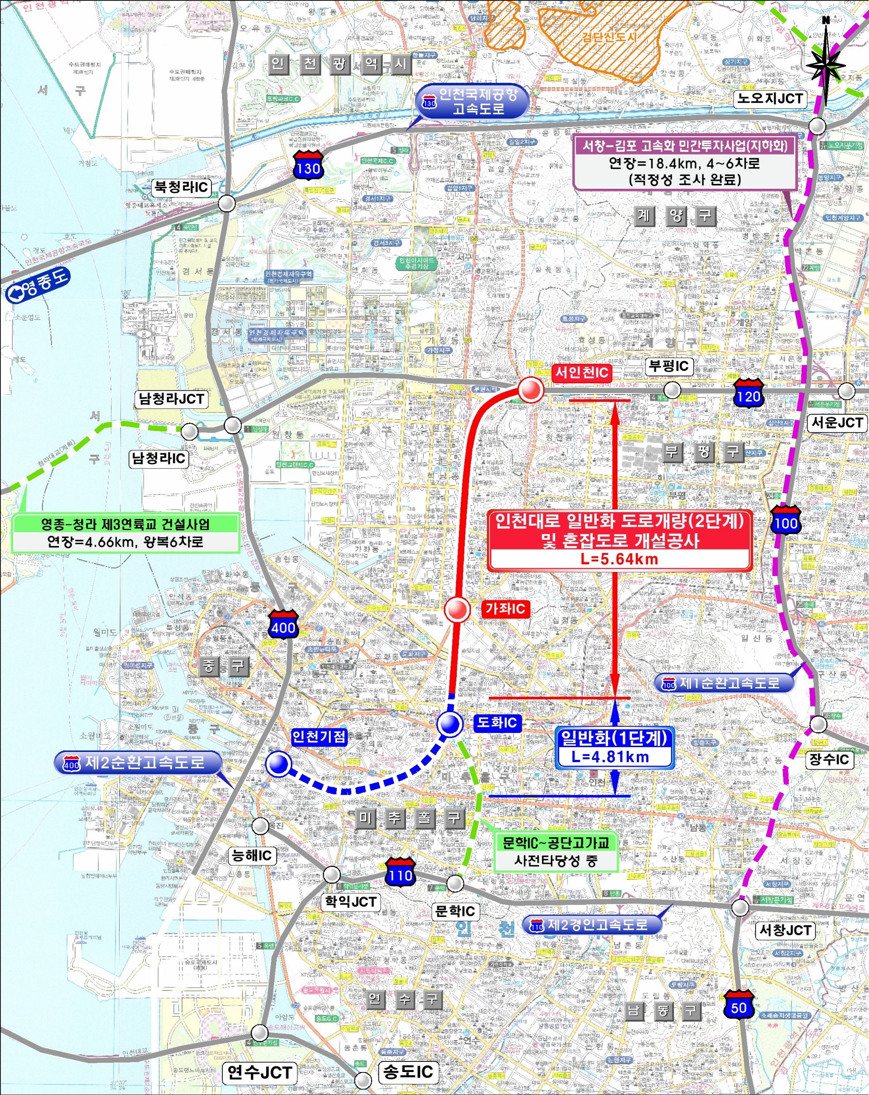

1
사업개요
사업명
인천대로 일반화 도로개량(2단계) 및 혼잡도로 개설공사
위치도
사업목적
방음벽 철거 및 도로기능 개선으로 도시단절 해소
및 도시재생 활성화
지하차도 건설로 통행시간 단축 및 소음, 미세먼지 감소 등 정주여건 개선
속도감 있는 사업진행으로 인천시민의 행정 신뢰도 제고
사업구간
인천대로 주안교차로~서인천IC
사업기간
2025년 ~ 2030년
사업규모
- 기존 도로 철거
- 일반도로 5.64km, 4차로(보도 포함)
- 지하차도 4.53km, 4차로, U/D 4개소
보조간선도로(소형차 전용도로)
- 조경녹지(도로 중앙부) A=194,257m²
수목식재, 산책로, 보행교량, 운동시설 등
공사비
8,222억원
(지하차도:5,818억원, 국비:지방비=50%:50%)

Slide 5
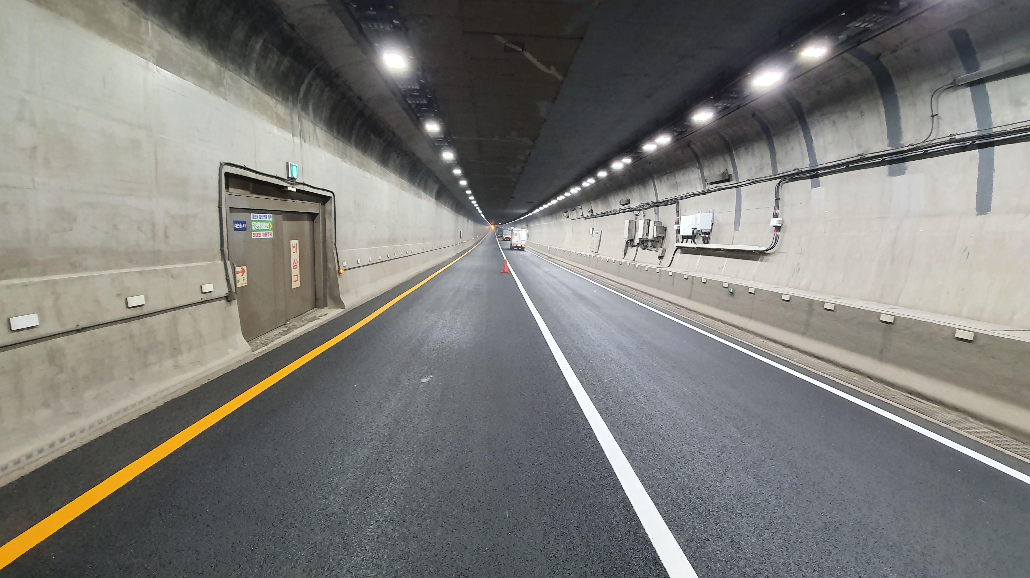

1
사업개요
추진 경위
향후 추진 계획
일시 | 추진 사항
2017.12 | 경인고속도로 인천시 이관
2019.06 | 인천대로 일반화 사업 기본 및 실시설계 착수
2021.07 | 제4차 대도시권 교통 혼잡도로 개선사업계획 반영
2021.10 | 사전타당성 조사
2022.12 | 예비타당성 조사
2023.06 | 기본계획 착수
2023.09 ~2024.03 | 총사업비 협의
2024.03 | 지하도로 기본계획 고시
2024.04 | 대형공사 입찰방법심의
일시 | 추진 계획
2024.07 | 입찰안내서 , 가중치 기준 및 공기적정성심의 일상감사, 공사발주심의 조달청 입찰의뢰
2024.08 | 입찰 공고 및 사전심사
2024.10 | 현장설명회
2025.03 | 입찰 및 설계도서 제출
2025.04 | 실시설계 적격자 선정
2025.05 | 우선시공분 착공
2025.10 | 실시설계 적격 심의(설계완료)
2025.10 | 본 공사 착공

Slide 6
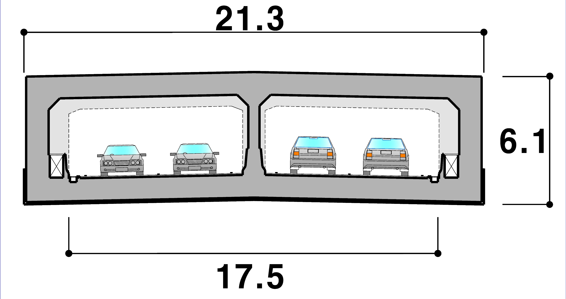

1
사업개요
설계 기준
도로의 구분 : 도시지역 보조간선도로
설계속도 - 지하도로 본선 : 80km/hr
- 연결로 : 40km/hr
- 일반도로 : 50~60km/hr
소형차 전용도로 통행 기준 차량
- 여객 : 15인승 이하
- 화물 : 1.5ton 이하
지하차도 표준 횡단면도
(본선 왕복 4차로, 소형차전용도로)
소형차 전용도로 건축한계 기준
예비타당성 조사 | 도로의 구조,시설 기준에 관한 규칙 | 지하도로 설계지침 | 적용
3.5 | 3.2 | 3.3 | 3.5
구난차 제원
차종 | 차량높이(H)
지휘차(중형) | 3.1m이하
견인차(중형) | 3.2m이하
견인차(대형) | 3.5m이하
구급차 | 2.86m이하
견인차 및 구급차 통행 고려

Slide 7
Ⅱ
기본계획

Slide 8

2
기본계획
지하도로 기본계획
인천대로 일반화 기본 및 실시설계
주요 사항 | 기본계획 착수보고 : 2023. 07. 장래 교통량 예측 : - 가로 교통량 조사 - 교통 수요예측 설계 기준 개선 : 도로 정지시거 개정, 지하도로 설계지침 제정(2023) 지하차도 공사비 검토 : 기재부 총사업비 협의 입찰안내서 작성 공기적정성 검토 홍보 동영상 제작
지하차도 계획 | 규모 및 수량 | BOX 규격 | L = 4,134m, B = 21.3m, H = 6.1m
 |  | 콘크리트 | 302,443㎥
 |  | 굴착량 | V = 1,046,794㎥
 |  | 가시설 | L = 9,068m, A = 87,986㎡
 | 지하차도 터널방재시설 | 방재등급 | 연장등급 1등급
 |  |  | 방재등급 1등급
 | 주요시설 | 물분무, 소화기구, 내화 콘크리트, 차수벽
설계착수 | 2019년 6월
구간 | 인천 기점 ~ 서인천 IC
규모 | L=10.45km, B=50.0m 도로 : 왕복 4차로(보도 4m 포함) 주차장 (3~5공구)
설계속도 | V=50~60km
조경녹지 기본계획
설계 착수 | 2022년
구 간 | 인천대로 시점~ 서인천IC
규 모 | 전체 L = 10.45km 기본계획(2단계) : L = 5.65km
총 공사비 : 8,222억원
토 목 | 기 타
• 도로, 지하차도, 교량 , 가시설 등 | • 건축, 기계설비, 전기, 통신 등
6,732억원 | 1,490억원

Slide 9
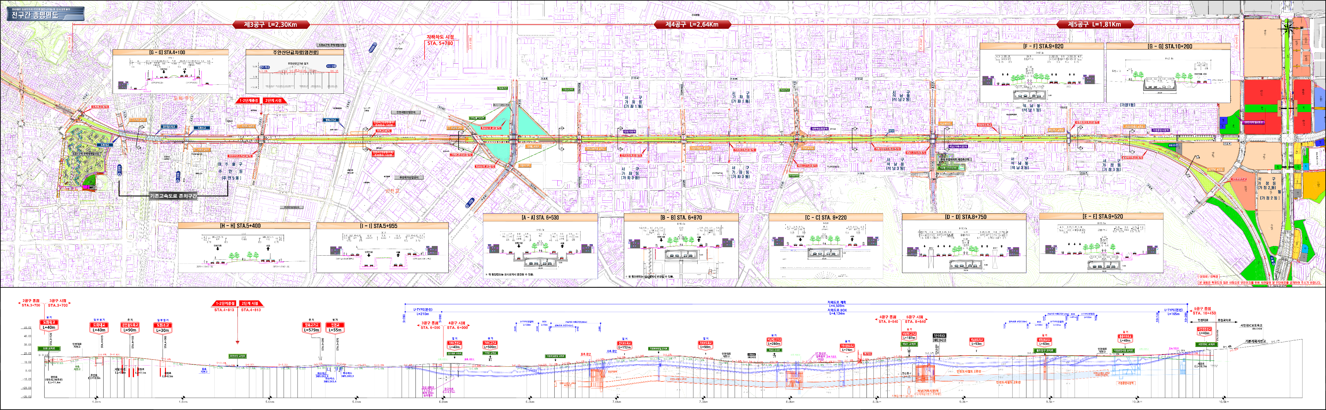
2
기본계획
종평면도

Slide 10
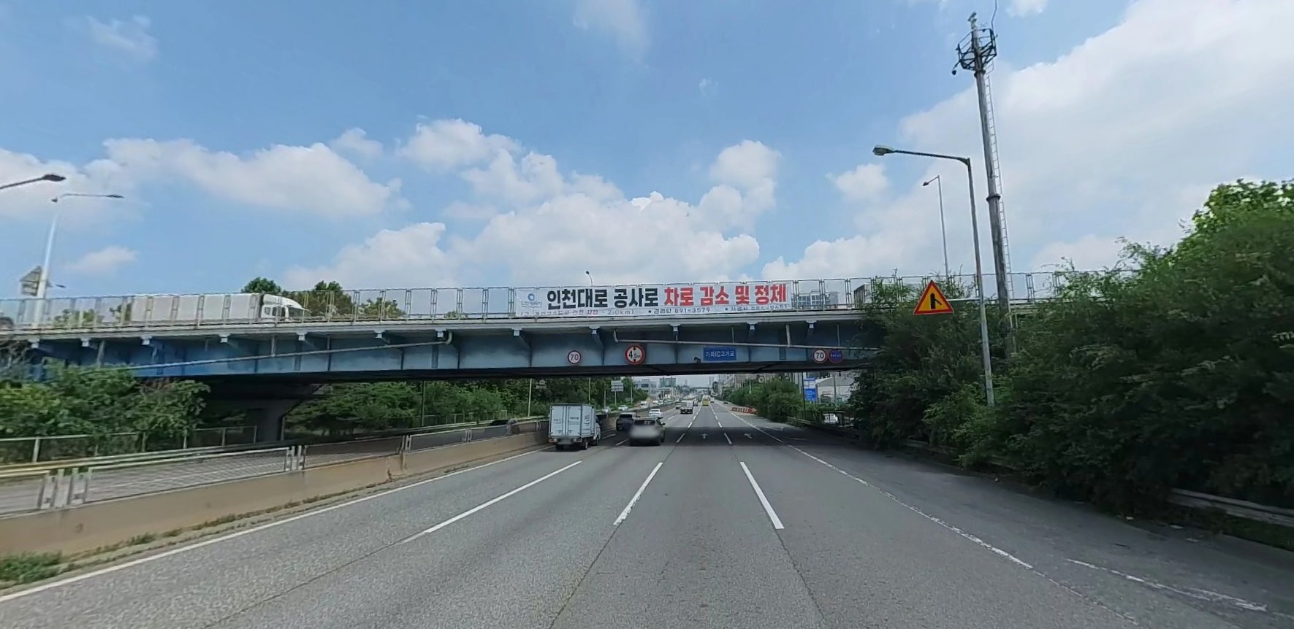
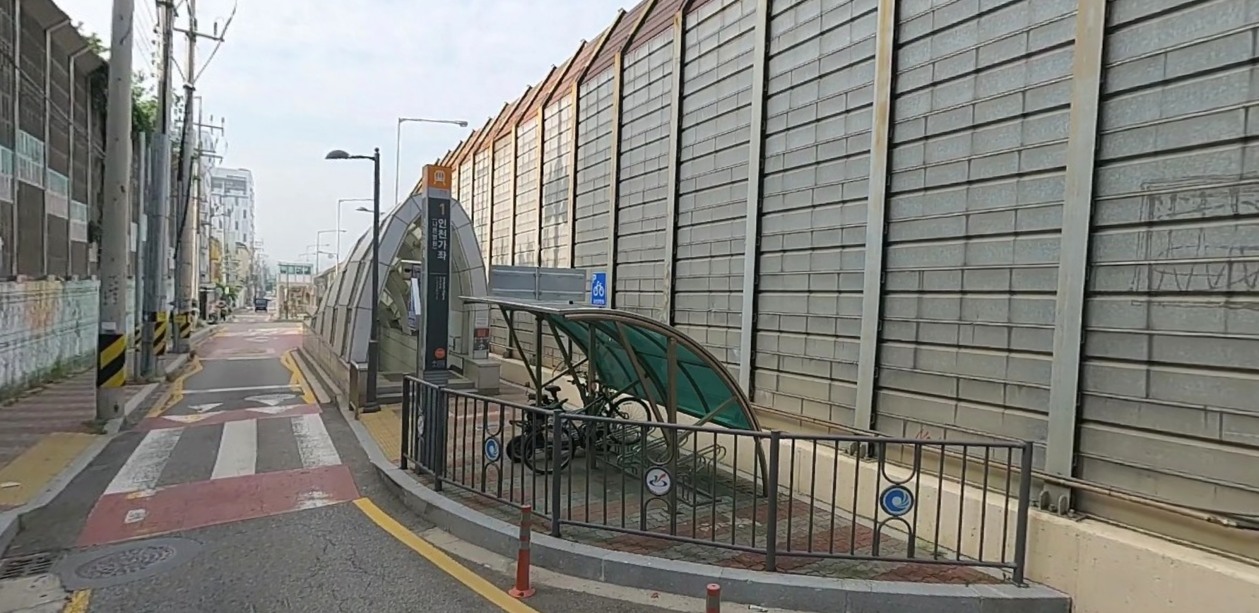
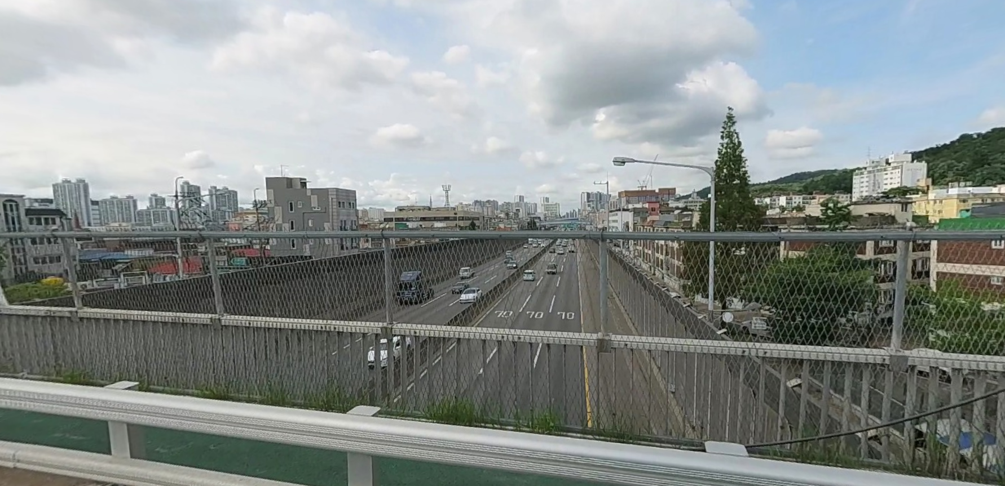
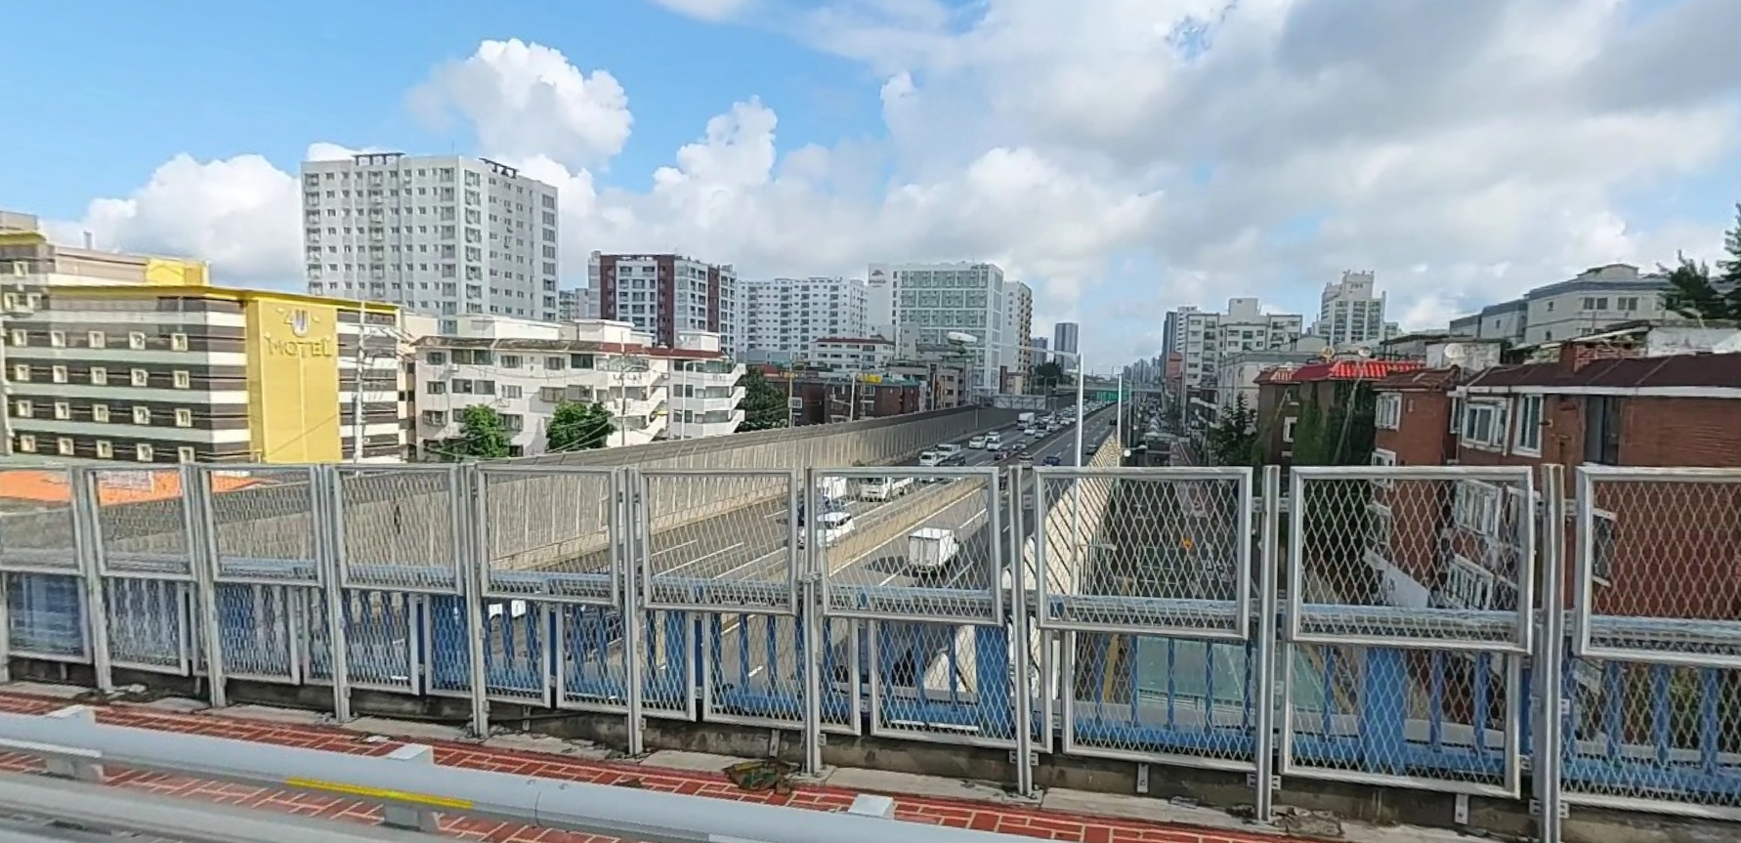
2
기본계획
현장사진
가좌IC 고가교 전경
인천가좌역(이면도로)
인천대로 전경(석남제2고가교)
인천대로 전경(석남제1고가교)

Slide 11

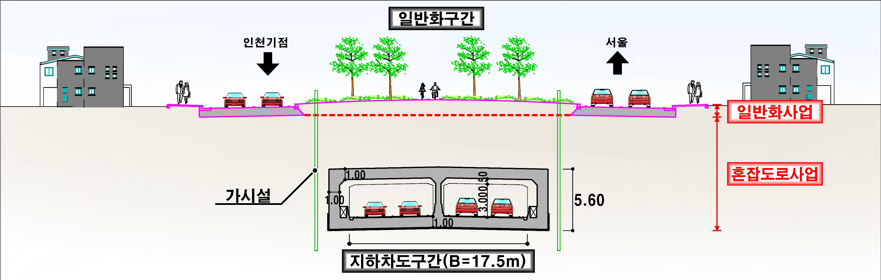
2
기본계획
기본계획 주요 사업내용
구분 | 총연장 | 지하차도 |  | 기존교량철거 | 녹지시설
 |  | 연장 | U/D
규모 | 5.64km | 4.53km | 4개소 | 12개소 | A=194,257m²
횡단면도
일반구간 횡단

Slide 12
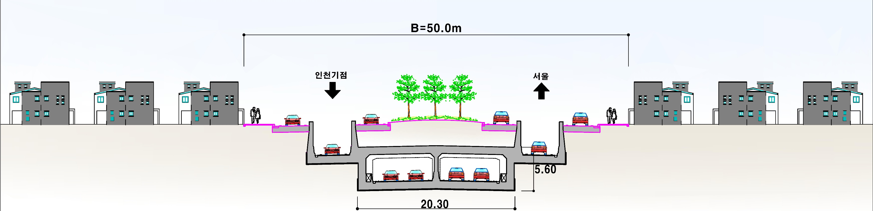
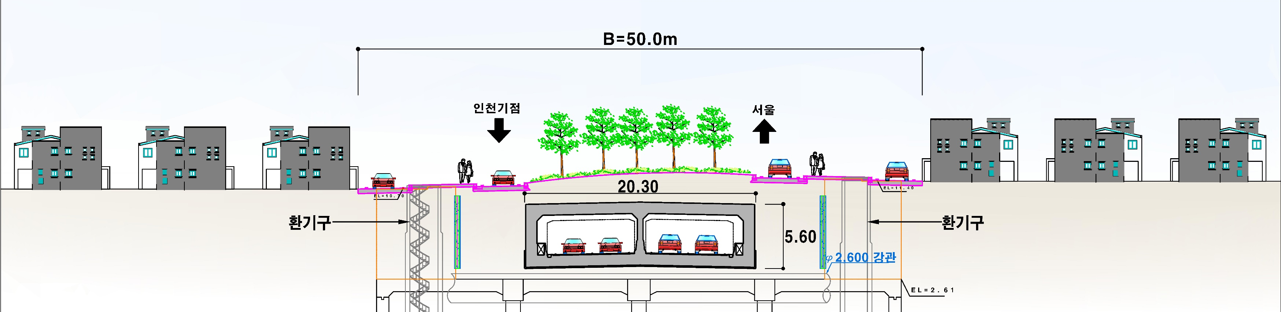
2
기본계획
U/D구간 횡단
인천지하철(가좌역) 통과구간 횡단

Slide 13
Ⅲ
일괄입찰 발주계획

Slide 14
3
일괄입찰 발주계획
대형공사 입찰방법 심의 내용
심의일시 : 2024. 04. 24
총 공사비 : 8,222억원
심의 주요 내용
공사발주방법 | 설계·시공 일괄입찰(턴키)방식
낙찰자 결정방법 | 가중치 기준 방식
분리발주 | 일괄입찰에 전기·통신을 포함 발주
분할시공 | 1개 공구로 발주
BIM 설계 | 미적용

Slide 15
Ⅳ
입찰안내서 주요사항

Slide 16
4
입찰안내서
설계 및 공사기간
기본설계기간 : 150일
실시설계기간 : 150일
공사기간 : 60개월
설계·시공 병행방식(Fast Track) : 150일(실시설계분)
주요 유의사항
지하도로 출입부에서의 원활한 교통분리(소형차전용)
지하도로구간 주행안전 및 긴급구난, 방재, 유입수 차단 등 계획
지하도로 UD 위치 및 구조의 적정성
일반도로 교차로 계획 및 교통처리의 적정성
공사중 교통소통 대책의 적정성
공사기간 단축
굴착 및 가시설 공사의 안전성
지하철 인접부 및 지하지장물 통과부 안전성 등
조경녹지 경관 컨셉의 독창성, 창의성
보행육교의 경관성, 편리성
보행자 동선, 주차장 계획의 적정성

Slide 17
4
입찰안내서
감점기준
설계도서관련 감점사항
감점적용은 지방건설기술심의위원회(설계심의분과위원회)에서 결정
일반 감점기준
항 목 | 감 점
입찰도서 제출 부수 부족 ▪입찰안내서에 정한 입찰도서 제출 부수 기준 | 1부당 0.05점 최대 0.5점
2. 입찰안내서 제출도서 쪽수 및 규격 제한 기준 위배 ▪입찰도서 쪽수 제한 위배, 도서 규격 제한 기준 위배 | 쪽당 0.05점 최대 0.5점
3. 설계도서 작성지침 위반 ▪인쇄방법 및 종이 재질 위반 ▪바탕면 및 여백부 등의 치장 및 표식 금지 위반(MAC 작업 금지) ▪이미지 파일 삽입 위배 ▪조감도 및 투시도, 시뮬레이션 사용 금지 | 쪽당 0.05점 최대 2점
4. 천연색 사용 금지 위한 (흑색 이외의 색상 금지 위반) (위치도, 노선도 등 천연색 사용을 허용한 경우 제외) | 1건당 0.5점 감점
5. 입찰도서에 현장과 상관없는 사진 삽입금지 위반 | 1건당 0.5점 감점
6. 설계 설명자료(PPT) 작성 규정 위배 | 쪽당 0.05점 최대 0.5점
계 | 3점 내

Slide 18
Ⅴ
공사기간 산정

Slide 19




5
공사기간 산정
목적 및 관련 규정
공기
산정
목적
1
공사발주 전 공기산정에 대한 적정성을 검토하여, 공사기간 부족으로 인한 산업재해를 미연에 방지
관 련 법 : 건설기술진흥법 제 45조의 2항
적용시점: 2021년 9월 17일 이후 입찰공고하는 「공공 건설공사」
심의대상 : 건설기술진흥법에 따라 총 공사금액 100억원 이상 공사, 지방심의
위원회 또는 기술자문위원회의 심의를 받아야 함.
관련법규
및
적용대상
2
3
공기산정 기준
공공 건설공사의 공사기간 산정기준(국토교통부)
적정공사기간 확보를 위한 가이드라인(국토교통부, 2022)

Slide 20
5
공사기간 산정
사업비 기준 표준 공사기간
공사비에 따른 평균 건설사업관리기간
공사비(억원) | 10이하 | 30 | 50 | 70 | 100 | 150 | 200 | 300 | 400 | 500 | 700 | 1,000이상 | 비고
평균건설사업 (관리기간(개월) | 10 | 14 | 17 | 24 | 28 | 30 | 37 | 38 | 38 | 39 | 45 | 54
※자료 : “건설기술용역 대가 등에 관한 기준(국토교통부고시 제2020-707호)”별표2
유사사례 조사
과 업 명 | 발 주 | 공 사 비 | 주 요 과 업 | 공사기간
서부간선지하도로 건설공사(1공구) | 민자 | 6,059억원 | 5.20km, 왕복 4차로 | 65.9월
남양주왕숙 국도 47호선 지하화 공사 | T/K | 10,502억원 | 6.41km, 27.0~36.3m | 54개월
과천-우면산간 도시고속화도로(지하화) 공사 | T/K | 5,572억원 | 2.92km, 20.5~23.0m | 62개월
안산장상 국도 42호선 지하차도 공사 | T/K | 2,501억원 | 4.90km, 37.8~50.0m | 54개월
평 균 |  |  |  | 59.0개월

Slide 21
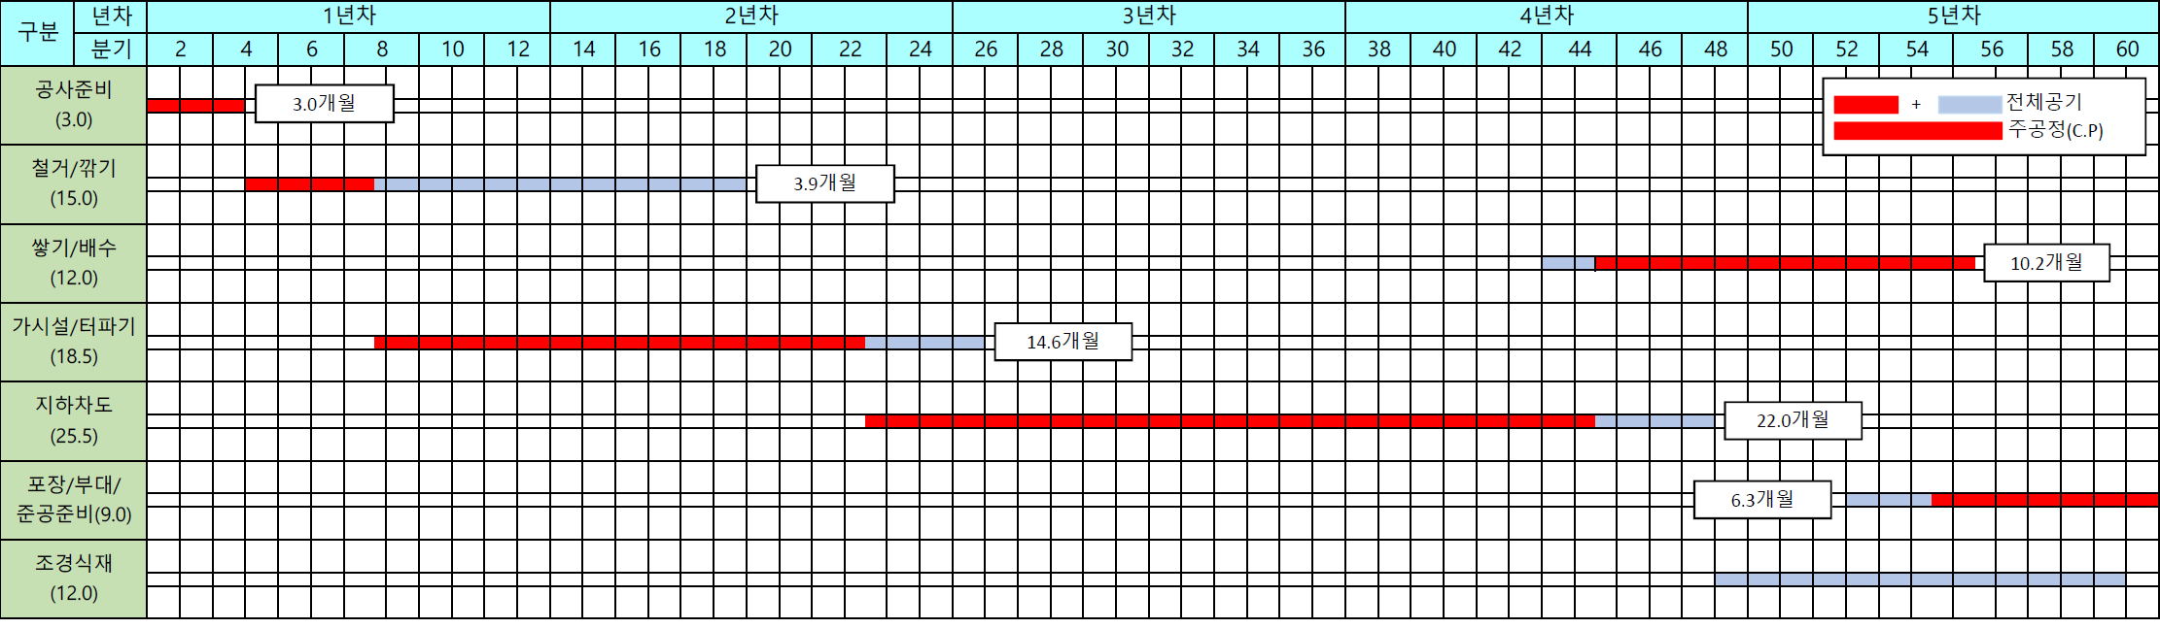
5
공사기간 적정성
적정 공사기간 산정 결과
번 호 | 구 분 | 개 월 | 관련 기준
합 계 | 총 공사기간 | 60.0개월 | -
1 | 준비기간 | 3.0개월 | 제 7조 (준비기간 산정)
2 | 비작업일수 | 20.0개월 | 제 8조 (비작업일수), 제 9조 (법정공휴일수 계산), 제 10조 (기후여건으로 인한 비작업일수)
3 | 작업일수 | 36.0개월 | 제 11조 (작업일수)
4 | 정리기간 | 1.0개월 | 제 12조 (정리기간 산정), 시운전포함
주공정 분석

Slide 22
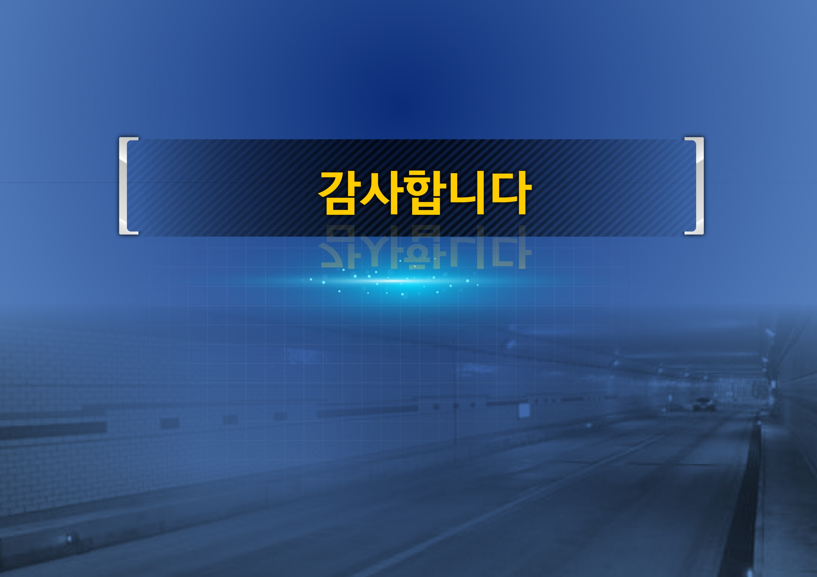
인천대로개발과

